Slide 1



明天
未来
共赢
引领
班级：1503103 成员：张兴华 于晟健

Slide 2








实
验
一
操作系统的引导实验内容简介
1.阅读《Linux内核完全注释》的第6章，对计算机和Linux 0.11的引导过程进行初步的了解
2.按照要求改写Linux 0.11的引导程序bootsect.s以及setup.s（必要时会修改build.c文件）
bootsect.s能在屏幕上打印一段自定义信息
bootsect.s能完成setup.s的载入，并跳转到setup.s开始地址执行，而setup.s向屏幕输出一行"Now we are in SETUP"的提示信息
setup.s能获取至少一个基本的硬件参数（如内存参数、显卡参数、硬盘参数等），将其存放在内存的特定地址，并输出到屏幕上，然后setup.s不再加载Linux内核，保持上述信息显示在屏幕上

Slide 3

实验问题回答
参考文献
03
目 录
01
02
04
CATALOG
实验操作步骤
实验总结

Slide 4

01
  实验操作步骤
PART 01

Slide 5
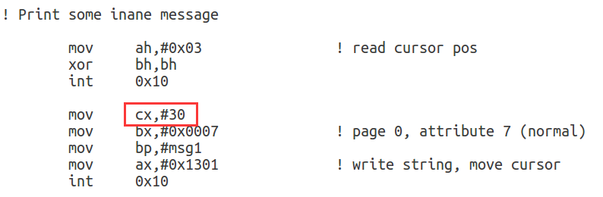
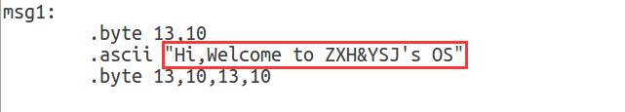
修改bootsect.s
修改打印的字符数
修改打印字符内容

Slide 6
修改bootsect.s
cd命令进入..\oslab\linux-0.11\boot目录下，执行下面两个命令编译和链接bootsect.s
$ as86 -0 -a -o bootsect.o bootsect.s
$ ld86 -0 -s -o bootsect bootsect.o
去掉32个字节的文件头部
$ dd bs=1 if=bootsect of=Image skip=32
将生成的Image文件拷贝到linux-0.11目录下，在命令行下进入oslab目录下，运行 ./run

Slide 7
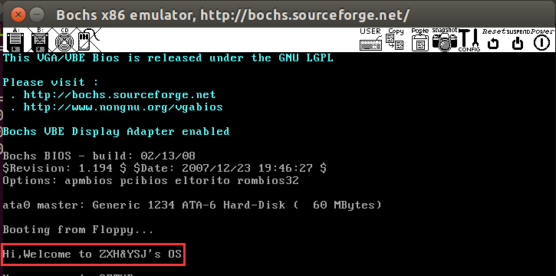
修改bootsect.s
./run 后的运行结果

Slide 8
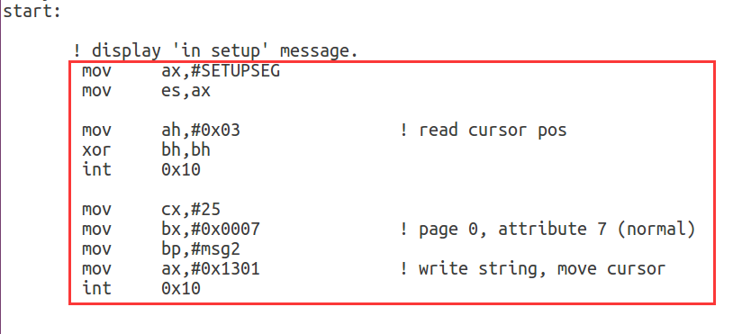
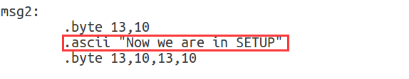
bootsect.s读入setup.s
在setup.s的文件头部添加如下图信息：
在setup.s的文件尾部
添加如右图信息：

Slide 9
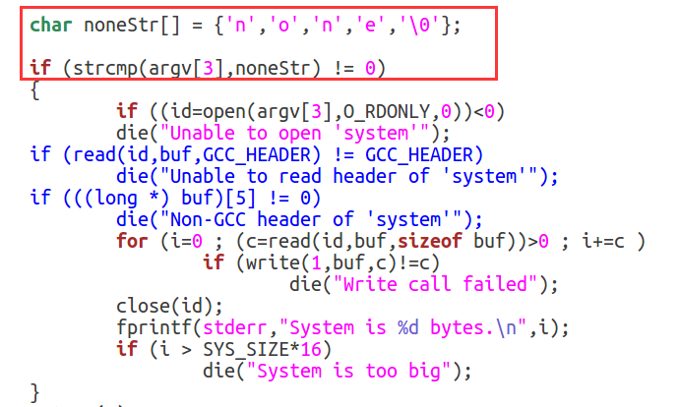
bootsect.s读入setup.s
修改build.c文件，在文件的末尾做如下修改：

Slide 10
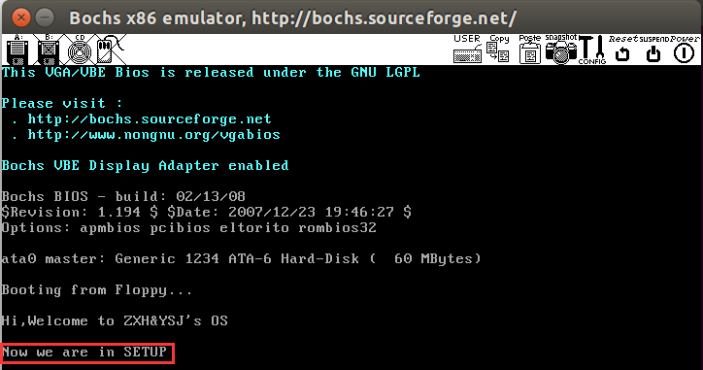
bootsect.s读入setup.s
在命令行进入linux-0.11目录下执行如下命令：
$ make BootImage
然后在oslab目录下运行./run命令

Slide 11
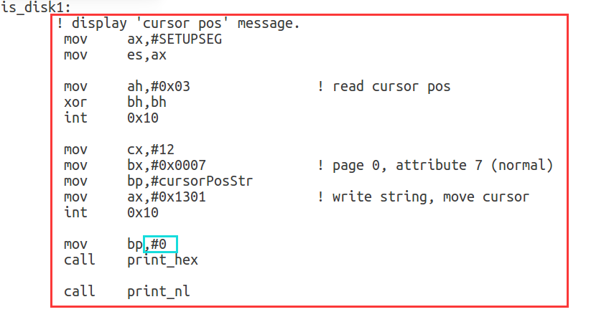

setup.s获取基本硬件参数
在setup.s文件中的is_disk1后面添加如下代码块，用于显示光标位置：

Slide 12
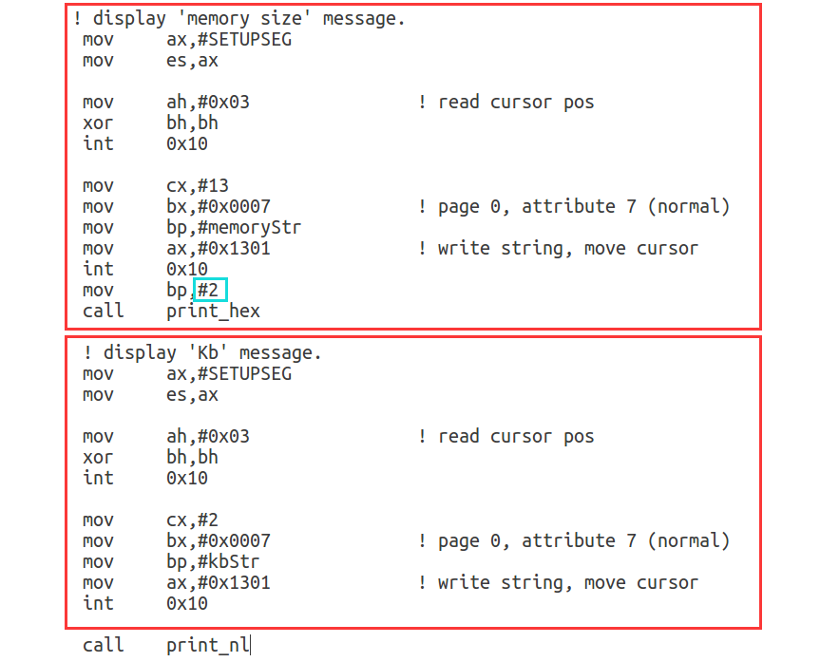


setup.s获取基本硬件参数
在setup.s文件中的is_disk1后面添加如下代码块，用于显示内存大小：

Slide 13
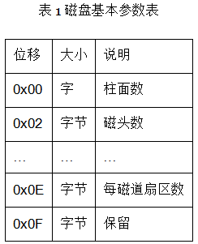
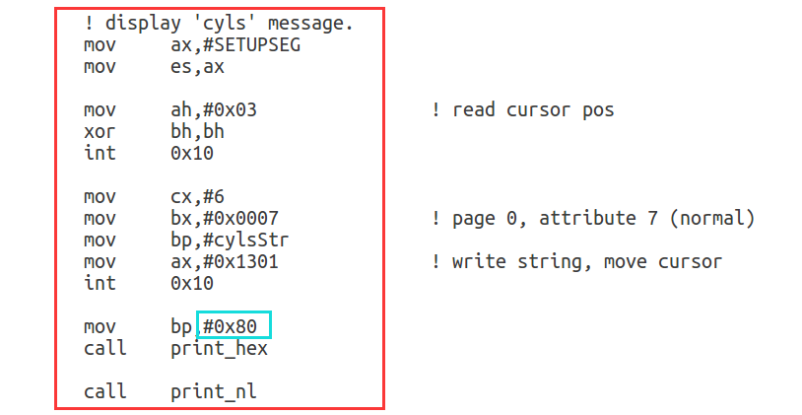

setup.s获取基本硬件参数
在setup.s文件中的is_disk1后面添加如下代码块，用于显示磁盘柱面数：

Slide 14
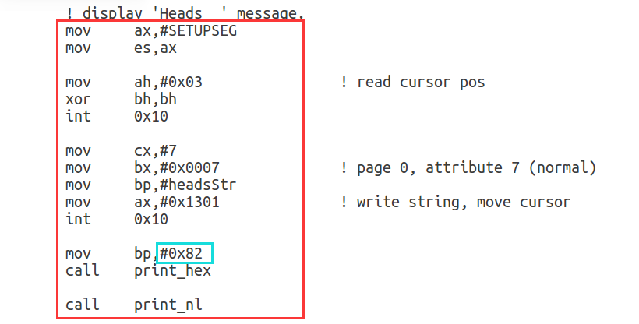

setup.s获取基本硬件参数
在setup.s文件中的is_disk1后面添加如下代码块，用于显示磁盘磁头数：

Slide 15
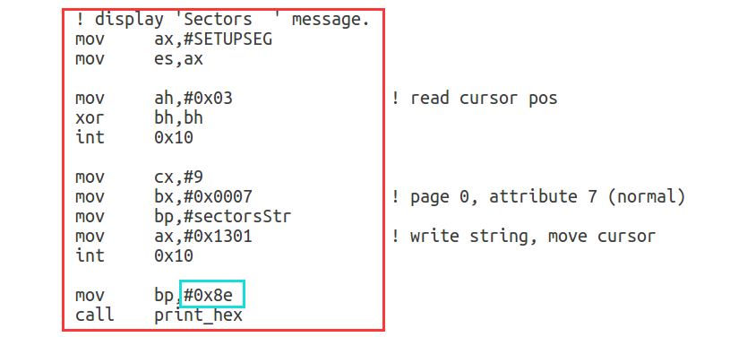

setup.s获取基本硬件参数
在setup.s文件中的is_disk1后面添加如下代码块，用于显示磁道扇区数：

Slide 16
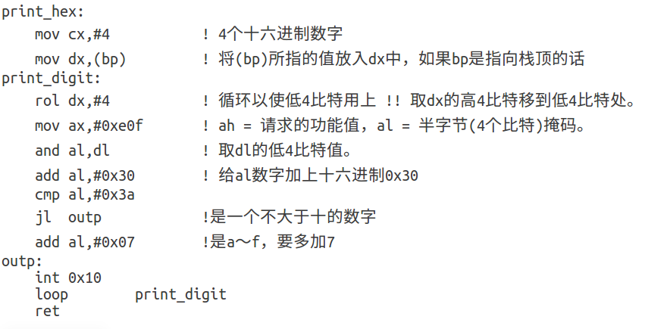
setup.s获取基本硬件参数
在setup.s文件的末尾添加如下代码块，以16进制方式打印栈顶的16位数：

Slide 17
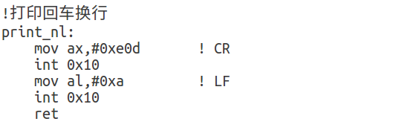
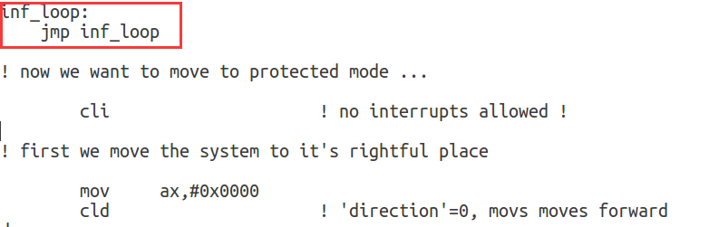
setup.s获取基本硬件参数
在setup.s文件的末尾添加如右图代码块，打印回车换行：
需要注意的是，在完成上述过程后并不能运行出正确结果，那是因为还有一步没有完成，就是setup.s不需要再加载Linux内核，要保持输出的信息显示在屏幕上，需要在进入内核之前添加一个死循环，所以我们在setup.s文件中添加右图红框中的代码：

Slide 18
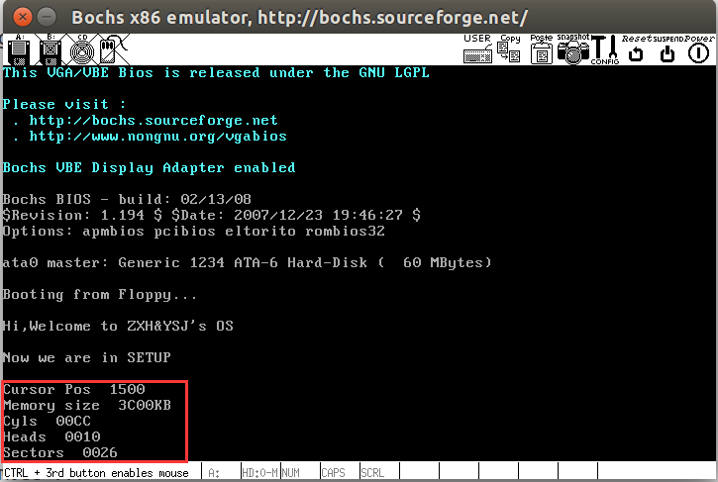
setup.s获取基本硬件参数
在命令行进入linux-0.11目录下执行 make BootImage命令，然后在oslab目录下运行./run命令

Slide 19

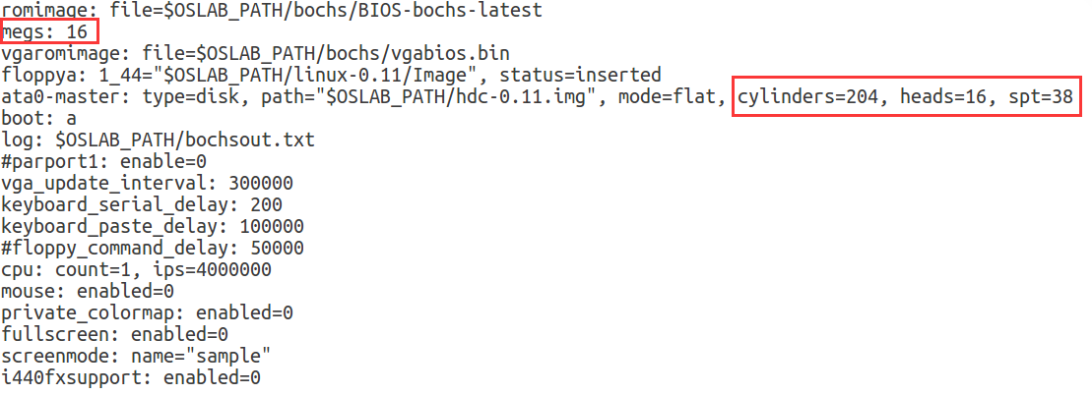
setup.s获取基本硬件参数
Memory Size是0x3C00KB，算一下刚好是15MB（扩展内存），加上1MB正好是16MB，看看Bochs配置文件bochs/bochsrc.bxrc，如下图所示：
打印出的参数和上图文件中的参数吻合，此次实验成功

Slide 20
02
  实验问题回答
PART 02

Slide 21
问题回答
有时，继承传统意味着蹩手蹩脚。x86计算机为了向下兼容，导致启动过程比较复杂。请找出x86计算机启动过程中，被硬
件强制，软件必须遵守的两个“多此一举”的步骤（多找几个也无妨），说说它们为什么多此一举，并设计更简洁的替代
方案。
1.bootsect.s被BIOS首先装载到段地址0x07C0处，然后再在bootsect.s中将自身移动到段地址0x9000
处执行，这有些多此一举
原因：可以直接使硬件支持将bootsect.s装载到0x9000处然后运行，这节省了移动bootsect.s代码的时间
替代方案：改变硬件结构，使BIOS支持将bootsect.s直接装载到段地址0x9000处并运行bootsect.s
2.bootsect.s中在确定ROOT_DEV时读取了磁盘的一些信息（每磁道的扇区数量）
原因：读取磁盘信息是因为要在ROOT_DEV为0时自动确定根文件系统所在位置，然而可以直接在ROOT_DEV中直接设置根文件系统的所在位置，不必再当ROOT_DEV为0时，自动设置。
替代方案：在ROOT_DEV处直接设置好根文件系统的所在位置，删去ROOT_DEV为0时自动确定位置的代码
3.system最初被装载到段地址0x1000处，随后在BIOS中断向量表用完后再转移到段地址0x0000处
原因：可以将中断向量表移到别的地方(0x0000-0x8FFFF之外，以及bootsect.s,setup.s所在位置之外)，从而起初时就将system加载到段地址0x0000处，节省了移动system的时间
替代方案：将中断向量表移到别的地方(0x0000-0x8FFFF之外，以及bootsect.s,setup.s所在位置之外)，从而起初时就将system加载到段地址0x0000处

Slide 22
  实验总结
03
PART 03

Slide 23

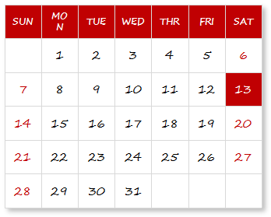
小结
通过实验指导书上的实验提示和同济大学赵炯博士的《Linux内核0.11完全注释（修正版V3.0）》的第6章对操作系统引导的介绍，完成该实验（操作系统的引导实验）并不是那么的困难，同时在该实验中以汇编为主，又重新温习了一下汇编的相关知识。清楚地知道了操作系统的引导过程，在此过程中还涉及到代码块的移动。
2018 January

Slide 24
  参考文献
04
PART 04

Slide 25

参考文献
[1]赵炯.Linux内核完全注释（修正版V3.0）.上海：同济大学，2007：191.
[2]温玉杰 等译. Intel 汇编语言程序设计（第五版）.北京：电子工业出版社，2012

Slide 26

明天
未来
共赢
引领
THANK YOU

